Slide 1

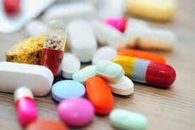
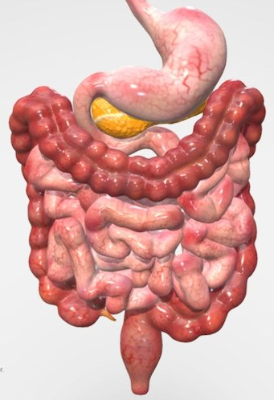
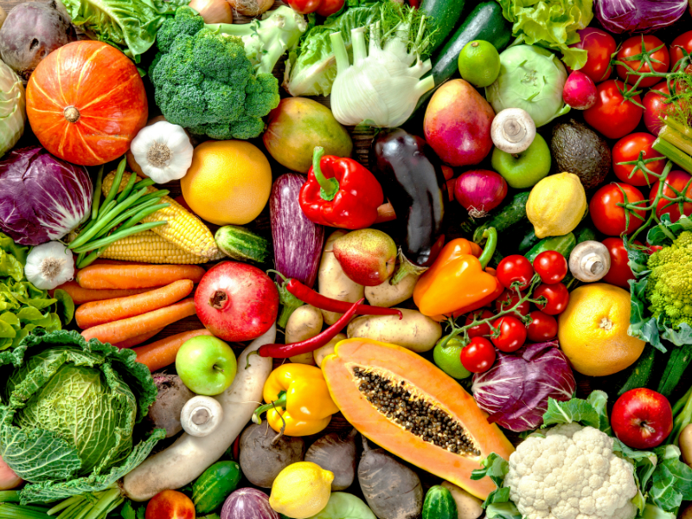

APRIL IS IRRITABLE BOWEL SYNDROME (IBS) AWARENESS MONTH
If you have IBS, you are not alone
April, 19 is “WORLD IBS DAY”
TREATMENT
Lifestyle modification
Dietary Management
Psychological Guidance
Pharmacological Approach
CAUSE
The cause of developing IBS is still unknown. However, the gut microbiota, nervous system and immune system may play a role.
SYMPTOMS
Bloating
Belching
Flatulence
Abdominal Pain
Incomplete evacuation
Irregular bowel movements
Sometimes excess mucus in stools

Slide 2
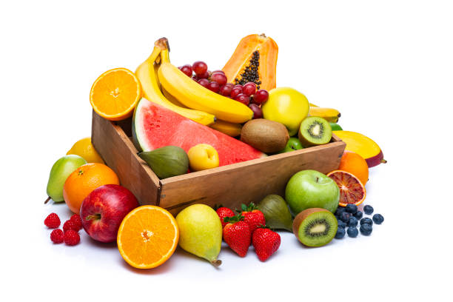
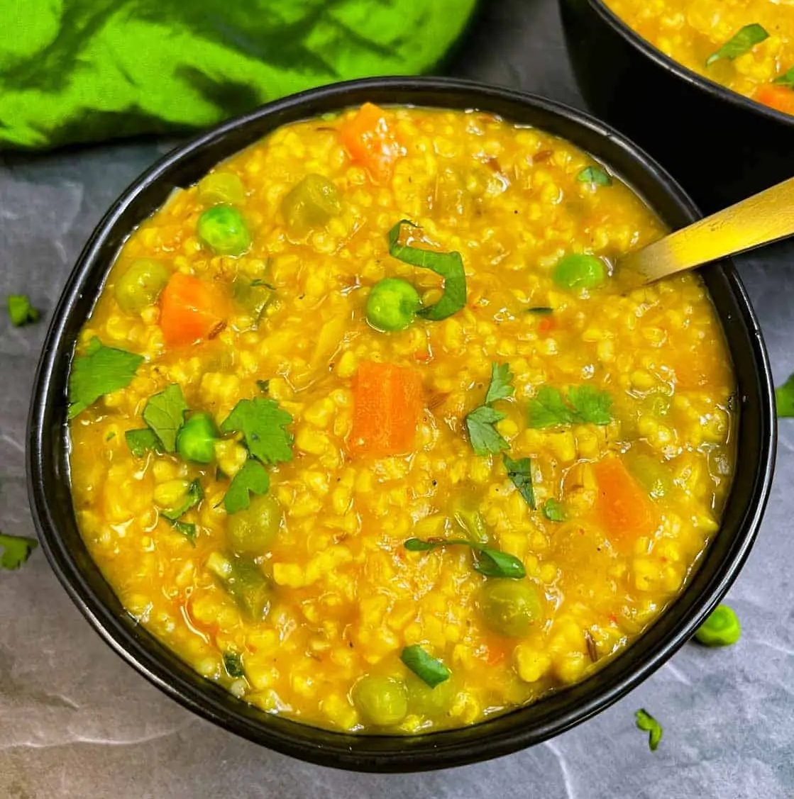
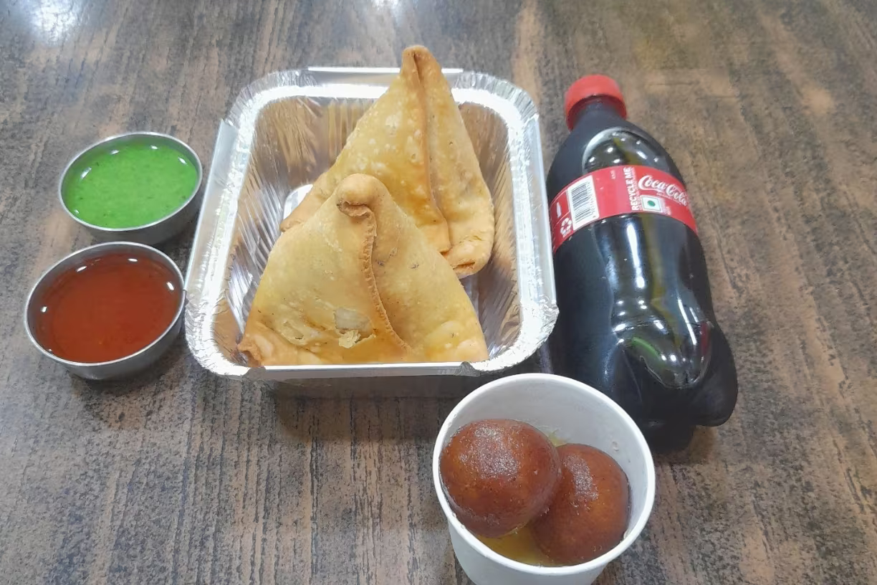

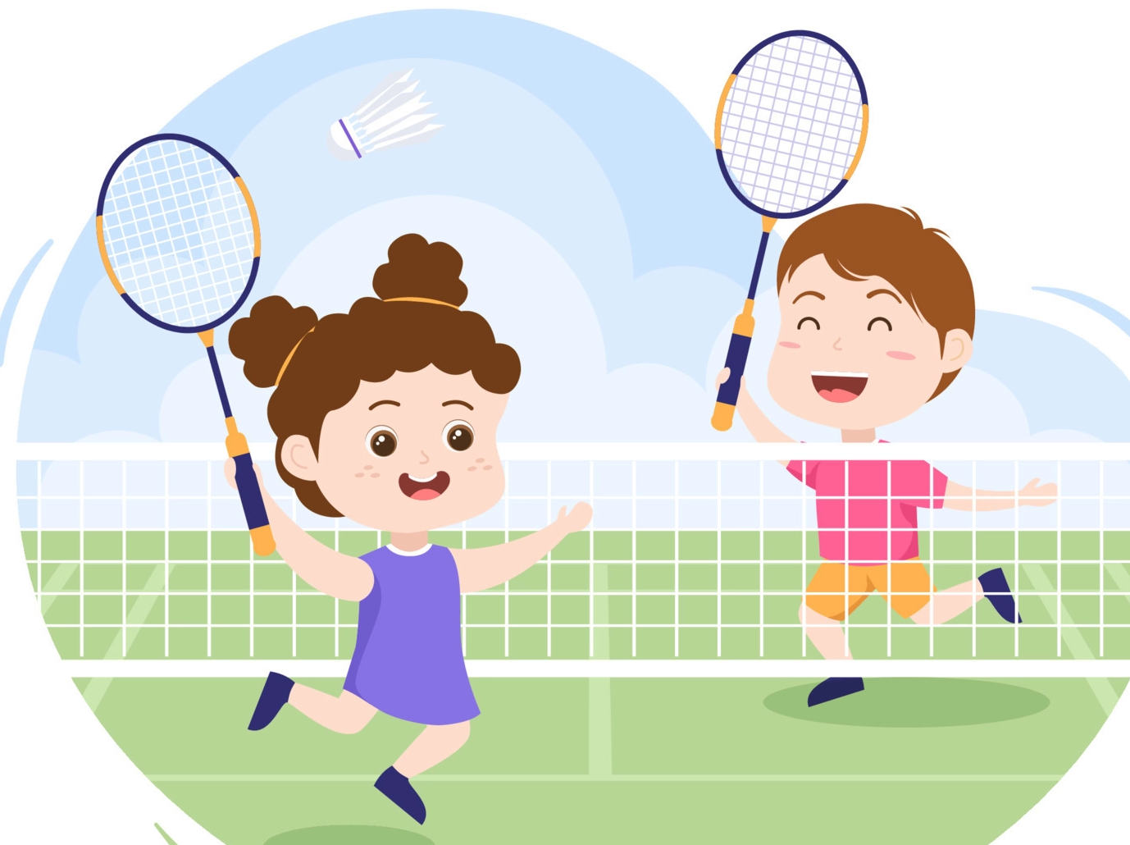
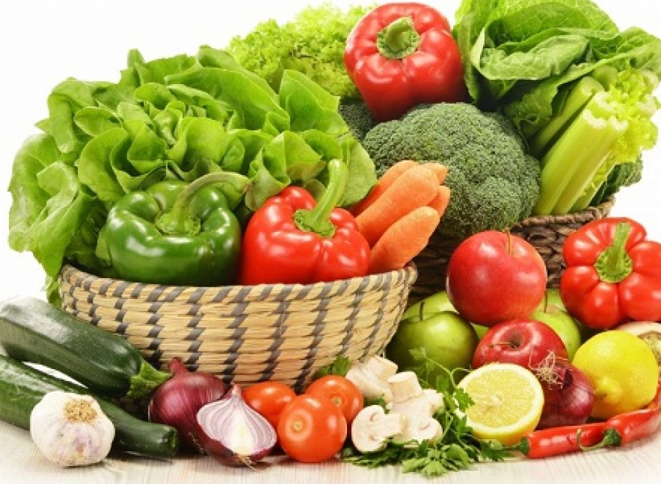



Lifestyle Modification for Irritable Bowel Syndrome (IBS) Patients
Dietary Modification
Consume
Eat slowly and chew properly!
Consume seasonal, locally available fresh fruits and vegetables.
Always take a healthy breakfast.
Eat soluble fibers such as dalia, oats and psyllium husk.
Eat only when you are hungry.
Use multigrain flour: Mix 10 kg of wheat flour with any ‘3’ of the following – 1 kg of ragi, jowar, chana, bajra or soyabean.
Avoid
Fast foods/ Street foods such as samosa, khasta, noodles, pani puri etc.
Alcohol and carbonated beverages such as whisky, vodka, coke, pepsi etc.
Excess sugars and refined carbohydrates such as cakes, pastry etc.
Avoid late night snacking.
Avoid unsupervised dieting.
Reduce
Reduce deep fried foods (such as puri, pakoda etc), spices, milk/milk products.
Minimize caffeine intake in the form of tea, coffee or chocolate.
Water intake Males: 4 litres
Females: 3 litres
Early to bed and early to rise makes a man healthy wealthy and wise !
Physical Activity
Yoga
Exercise
Outdoor games

Slide 3
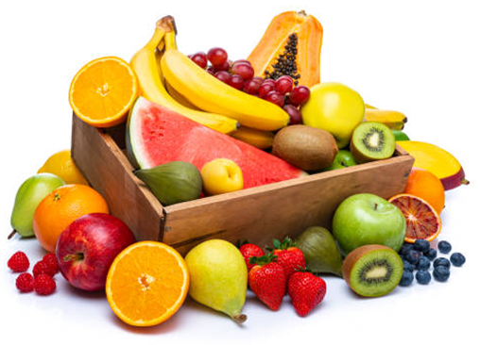
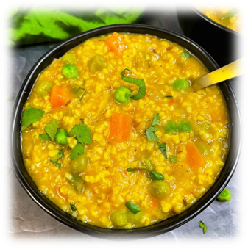
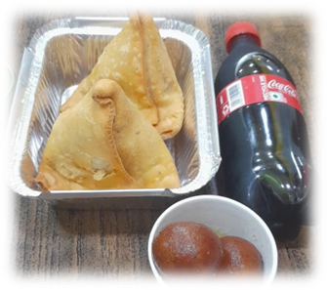
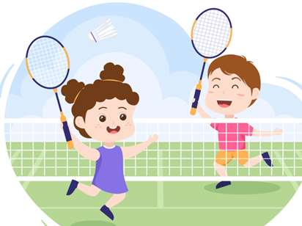

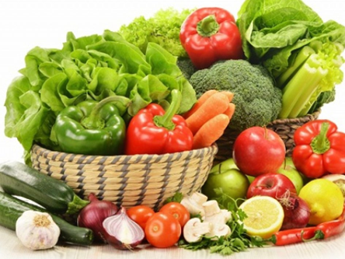


इर्रिटेबल बाउल सिंड्रोम (IBS) रोगियों की जीवन शैली में संशोधन
आहार प्रबंधन
सेवन
परहेज़
धीरे-धीरे खाये और भोजन को अच्छी तरह से चबायें!
मौसम के अनुसार, स्थानीय रूप से उपलब्ध ताजे फल और सब्जियों का सेवन करें।
सुबह के समय पोषण से भरपूर नाश्ते का सेवन ज़रूर करें।
घुलनशील फाइबर जैसे दलिया, ओट्स, इसबगोल आदि का सेवन करें।
भूख लगने पर ही खाएं।
मल्टीग्रेन आटे का उपयोग करें: 10 किलो गेहूं के आटे को निम्न में से किसी भी '3' के साथ मिलाएं - 1 किलो रागी, ज्वार, चना, बाजरा या सोयाबीन।
फास्ट फूड / स्ट्रीट फूड जैसे समोसा, खस्ता, नूडल्स आदि।
शराब और कार्बोनेटेड पेय जैसे व्हिस्की, वोदका, कोक, पेप्सी आदि।
अतिरिक्त शर्करा और परिष्कृत कार्बोहाइड्रेट जैसे केक, पेस्ट्री आदि।
देर रात स्नैकिंग से बचें।
आहार विशेषज्ञ की सलाह लिए बिना डाइटिंग न करें
चाय, कॉफी या चॉकलेट के रूप में कैफीन का सेवन कम करें।
तले हुए खाद्य पदार्थ (जैसे पूड़ी, पकौड़ा आदि), मसाले और दूध का सेवन कम करें।
पानी का सेवन
पुरुष – 4 लीटर
महिला – 3 लीटर
जल्दी सोना और जल्दी उठना मनुष्य को स्वस्थ, धनवान और बुद्धिमान बनाता है !
शारीरिक गतिविधि:
योग
व्यायाम
घर के बाहर खेले जाने वाले खेल

